Slide 1
Ľudové piesne na Slovensku
Neďaleko od Trenčína – text
Neďaleko od Trenčína, býva pekná Katarína.
Ref: Čierne oči má, to musí byť ma milá,
takú frajerečku chcem, čo má meno Katarína.
Viedol som ju cez tie hory, mojej mamke do komory.
Čierne oči má, to musí byť ma milá,
takú frajerečku chcem, čo má meno Katarína.
My sme chlapci od dediny, milujeme Kataríny.
Čierne oči má, to musí byť ma milá,
takú frajerečku chcem, čo má meno Katarína.
Takú frajerku som dostal, ako by ju sám čert poslal.
Čierne oči má, to musí byť ma milá,
takú frajerečku chcem, čo má meno Katarína.
Ľudové piesne sú stáročia staré, nevieme, kto ich vytvoril. Sú však aj také, čo vznikli v našej súčasnosti.
Napríklad jedna vznikla pri Trenčíne a má niekoľko desiatok rokov. Ale aj tak nevieme, kto je jej autorom, lebo si zabudol do piesne vpísať svoje meno, poznačil tam iba miesto, kde pieseň vznikla: NEĎALEKO OD TRENČÍNA
Ľudové piesne sa spievajú pri rôznych príležitostiach ako sú oslavy, svadby, stretnutia rodín a podobne

Slide 2
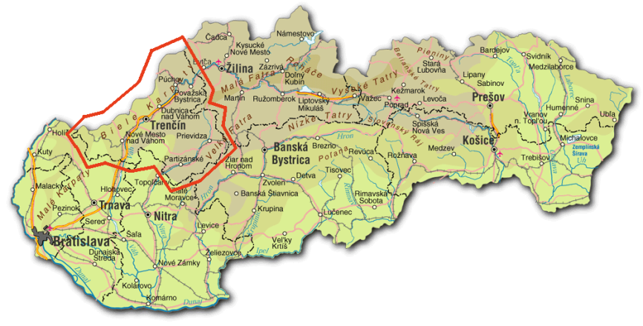
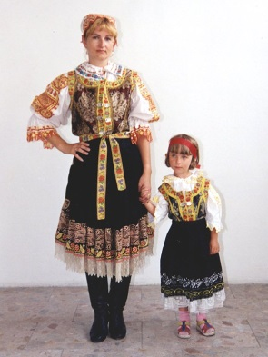
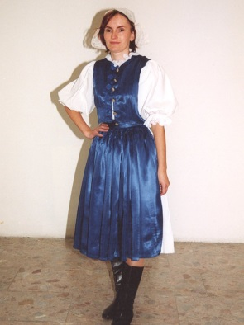
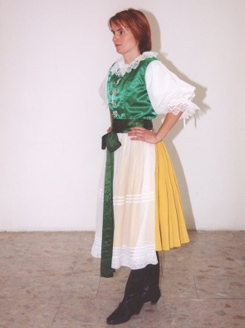
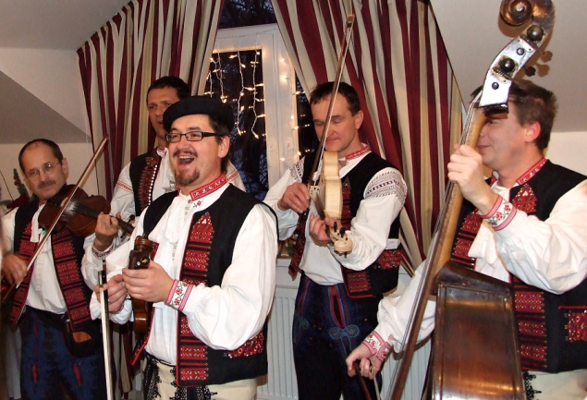
Ľudové piesne na Slovensku - Neďaleko od Trenčína
Táto pieseň, ako už názov napovedá, pochádza z Trenčianskeho kraja
Pri slávnostiach sa zvyknú podávať aj tradičné jedlá ako napríklad halušky, guláš, pirohy, šišky, fánky a iné dobroty
Pri slávnostných príležitostiach sa ľudia obliekajú do krojov, ktoré sú špecifické podľa regiónu. V Trenčianskom kraji sú kroje skôr jednoduchšie a nezvyknú byť tak bohato zdobené ako v iných krajoch. Kroje na obrázkoch pochádzajú z Piešťan a Myjavy
Ľudové piesne sa hrávajú väčšinou v zostave muzikantov, kde sú zastúpené husle, kontrabas, prípadne harmonika – akordeón

